Slide 1

응용 소프트웨어 개발
(임베디드 소프트웨어 개발)
연수고등학교
담당 교사 : 신언국
담당 강사 : 장동혁
ssjf409@naver.com
관련 자료 : github.com/ssjf409/2020-yeonsu-highschool

Slide 2
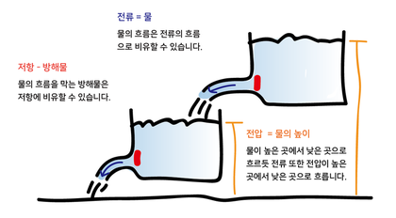
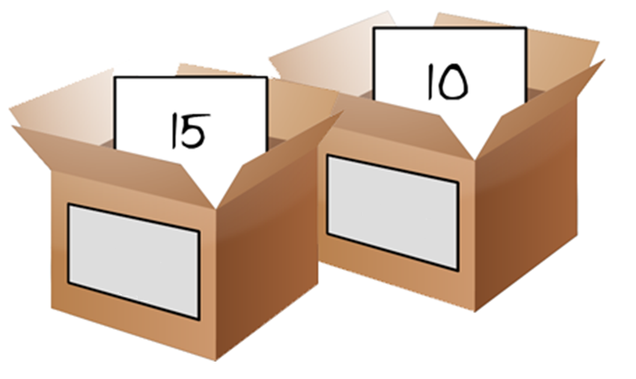
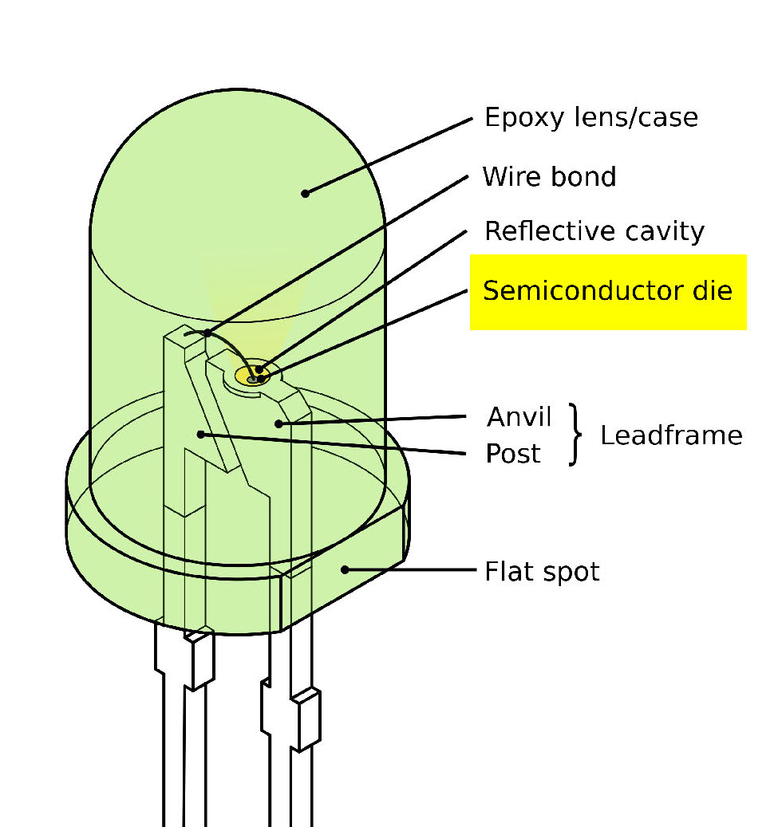
복 습 (1주차)
전기의 특성
변수
LED 제어
int LedPin = 15
int ButtonPin = 10
ButtonPin
LedPin

Slide 3
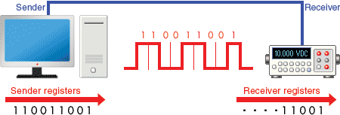
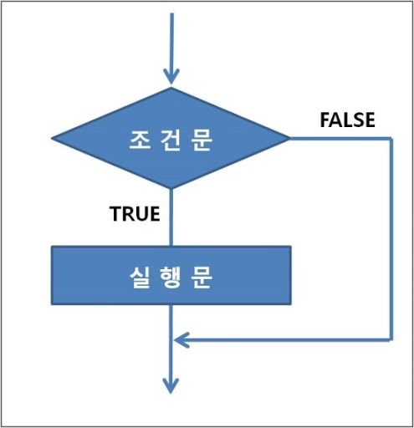
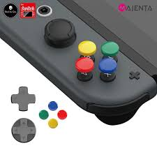
복 습 (2주차)
시리얼 통신
if문
푸시버튼

Slide 4
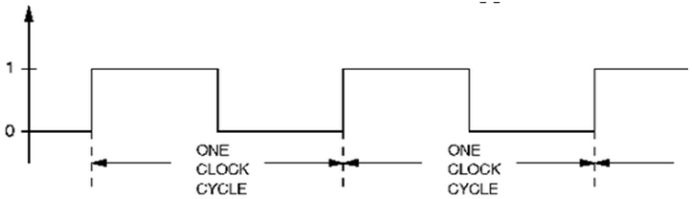
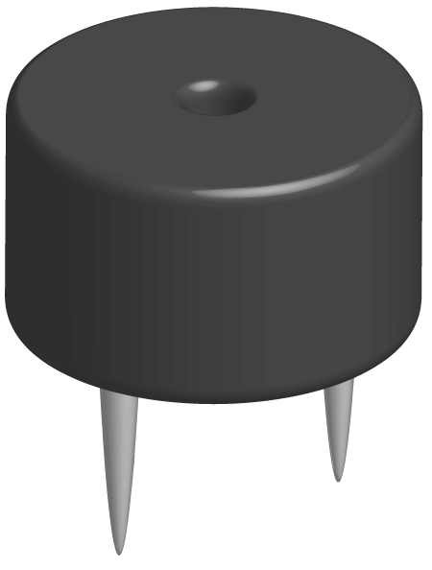
복 습 (3주차)
클럭(Clock)
피에조 부저
링크

Slide 5
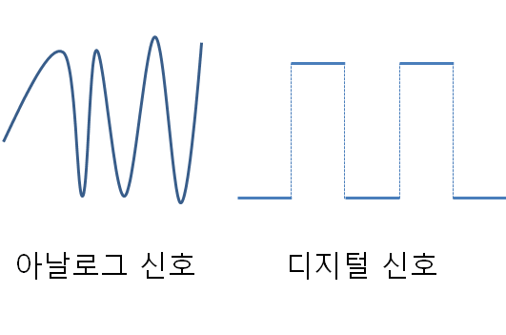
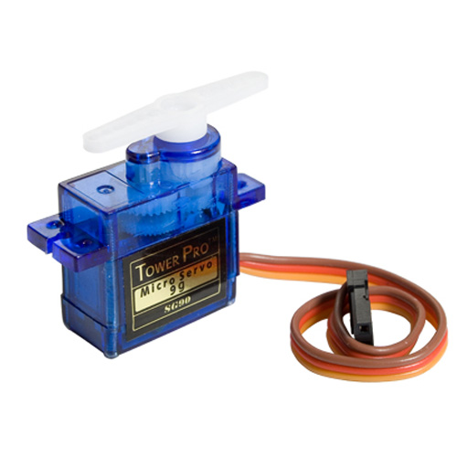
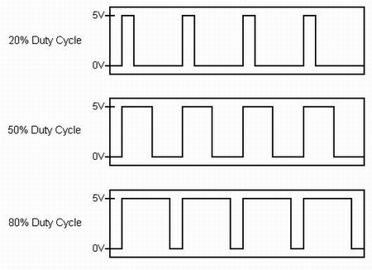

복 습 (4주차)
아날로그와 디지털
서보모터
PWM
표준 라이브러리 추가하기

Slide 6
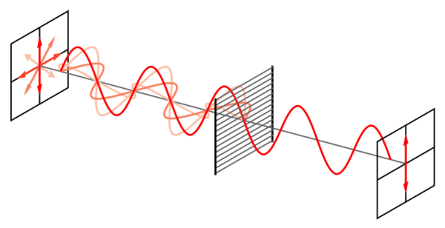



복 습 (5주차)
LCD의 원리
외장 라이브러리 추가하기
라이브러리에서 제공하는 기능 사용해보기
새로운 글자, 모양 만들어보기

Slide 7
복 습 (6주차)
초음파 센서의 작동 원리
시리얼 통신으로 값 출력해보기
LCD로 거리값 출력해보기
스마트 쓰레기통 만들어보기

Slide 8
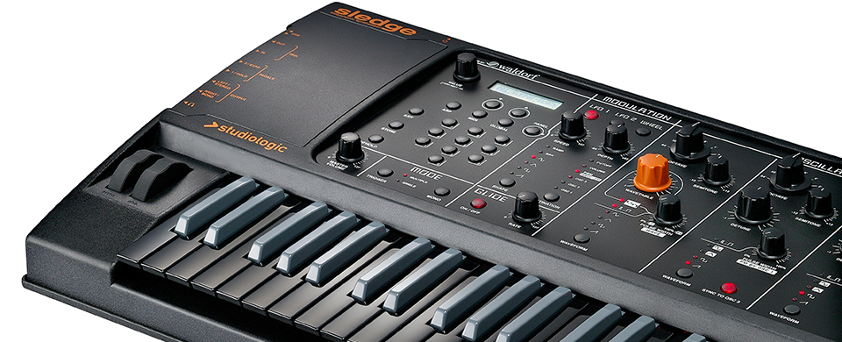
학습 내용 (소개)

Slide 9
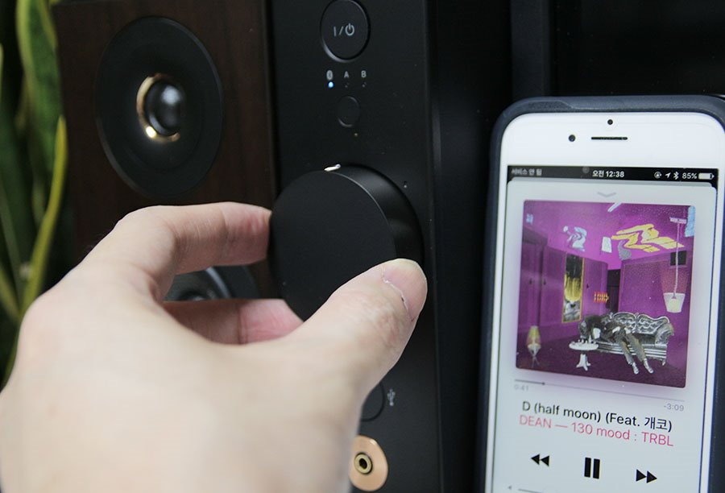
학습 내용 (소개)

Slide 10
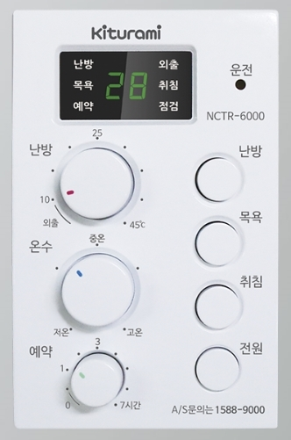
학습 내용 (소개)

Slide 11
학습 내용 (목 차)
가변저항의 동작 원리
가변저항의 출력값 살펴보기 (시리얼 모니터, 시리얼 플로터)
map() 함수로 출력값 변환하기

Slide 12
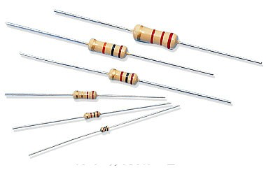
학습 내용 (가변저항의 동작 원리)
저항

Slide 13
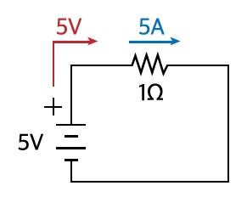
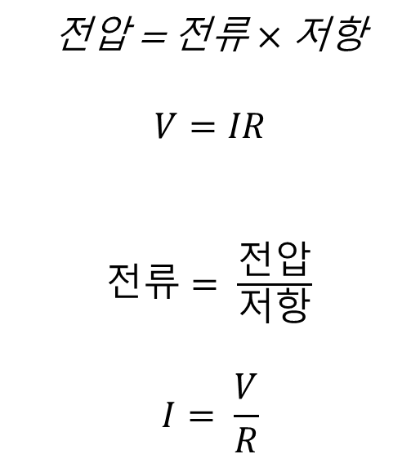
학습 내용 (가변저항의 동작 원리)
전압 = 전류 $×$ 저항
$$V=IR$$
전$류= \frac{전압}{저항}$
$$I= \frac{V}{R}$$

Slide 14
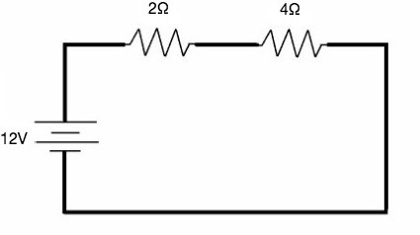
학습 내용 (가변저항의 동작 원리)

Slide 15
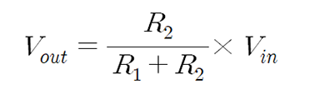

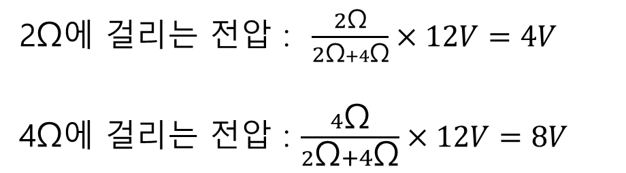
학습 내용 (가변저항의 동작 원리)
전압 분배 법칙
2$\text{Ω}$에 걸리는 전압 : $\frac{2\text{Ω}}{2\text{Ω}+4\text{Ω}}×12V=4V$
4$\text{Ω}$에 걸리는 전압 : $\frac{4\text{Ω}}{2\text{Ω}+4\text{Ω}}×12V=8V$
2$\text{Ω}$ : 4$\text{Ω}$ = 4V : 8V
직렬 회로에서는 전압의 분배비는 저항에 비례한다.

Slide 16
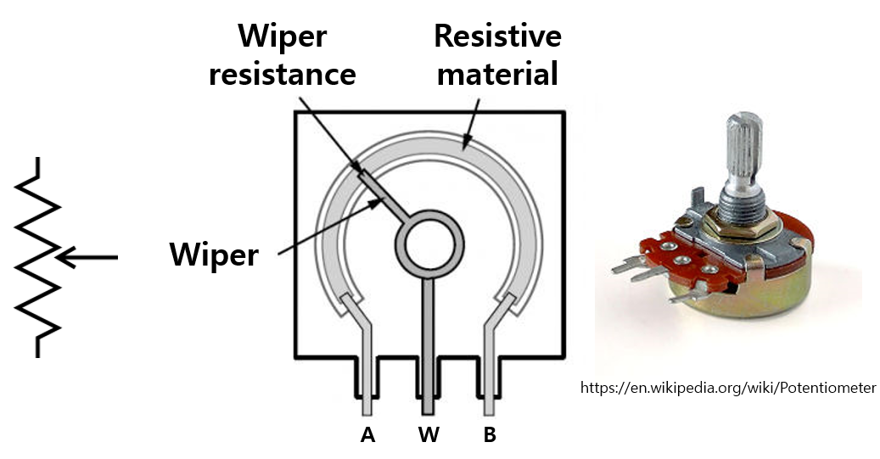
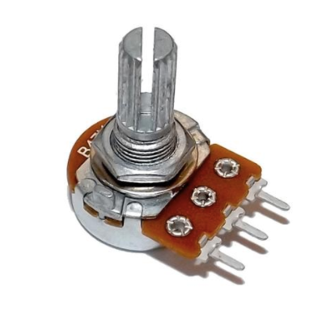

학습 내용 (가변저항의 동작 원리)
10K$\text{Ω}$ = 10 X ${10}^{3}\text{Ω}$

Slide 17
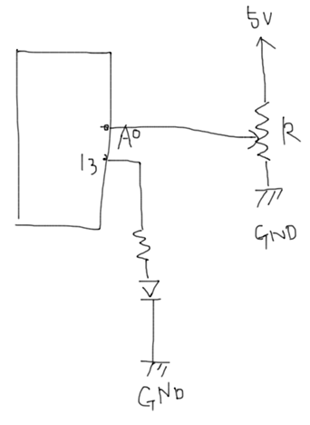
학습 내용 (가변저항의 동작 원리)
가변저항

Slide 18
마무리
가변 저항의 작동 원리
가변 저항의 값 시리얼 모니터와 시리얼 플로터로 출력해보기
map() 함수로 출력값 변환하기

